Slide 1
1
2
3
4

Slide 2
âu
êu
au
Đàn sẻ nâu kêu ríu rít ở sau nhà

Slide 3
Bài 43
au âu êu

Slide 4
au
au
âu
êu
âu
êu

Slide 5
au
âu
êu
ĐD
s
au
sau

Slide 6
Ai nhanh hơn?
Hết giờ
Tạo tiếng mới chứa vần
au, âu, êu

Slide 7
au
au
âu
êu
âu
êu
s
au
sau
gấu
au
tàu
bậu
âu
khều
rêu
cau
au
âu
êu
êu

Slide 8
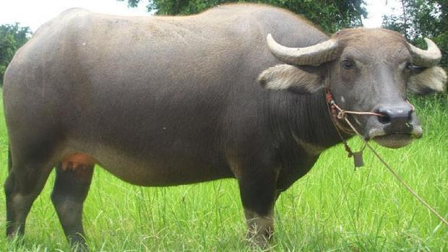
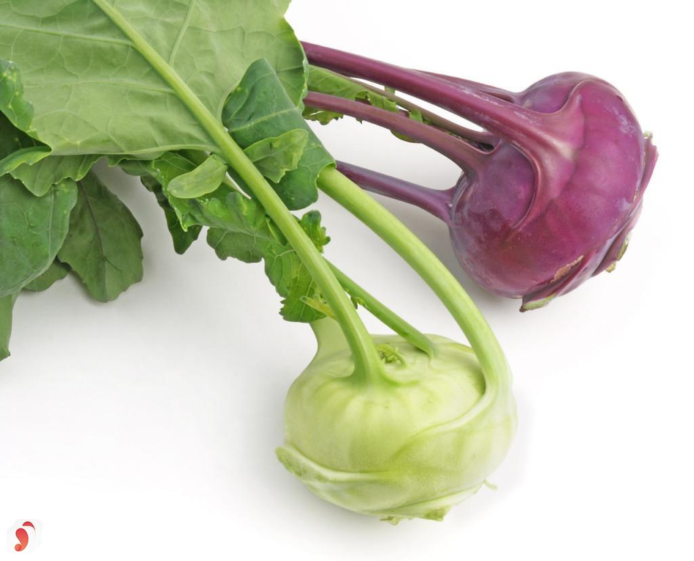
au
rau củ
âu
con trâu

Slide 9
au
âu
êu
s
au
sau
gấu
rêu
au
tàu
bậu
âu
khều
êu
cau
au
âu
êu
rau củ
con trâu
chú tễu

Slide 10
CHÚC QUÝ THẦY CÔ VÀ CÁC EM HỌC SINH VUI VẺ
CHÚC QUÝ THẦY CÔ VÀ CÁC EM HỌC SINH VUI VẺ
Xin chân thành cảm ơn các thầy cô giáo và các em học sinh

